Slide 1
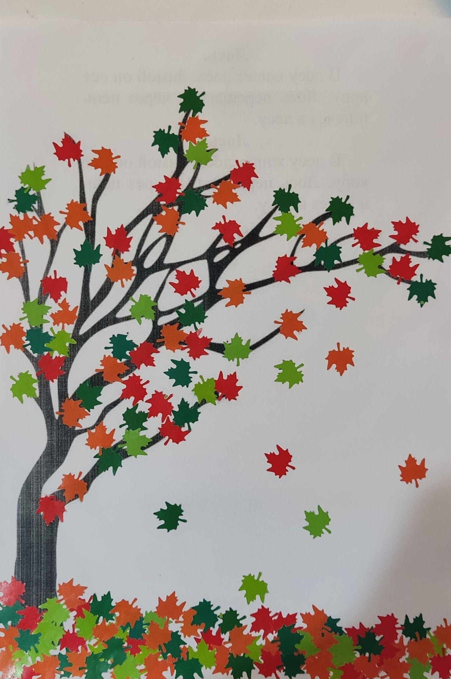
Использование информационно-коммуникативных технологий в работе учителя надомного обучения
Учитель надомного обучения
ГКОУ школы-интерната № 2 г. Сочи
Лукина О. С.

Slide 2
Дети с тяжелыми множественными нарушениями развития (ТМНР)
полиморфная группа детей с комплексными нарушениями: интеллектуальными, сенсорными, двигательными, речевыми, эмоциональными.

Slide 3
Причины обучения детей индивидуально на дому:
Нарушение опорно-двигательного аппарата.
Недоразвитие эмоциональной сферы.
Системное недоразвитие речи, зрения, слуха.

Slide 4
Обучение на дому
форма получения образования, которая предполагает проведение учебного процесса в комфортной и привычной для детей обстановке.

Slide 5
Цели обучения на дому:
Обеспечение качественного и доступного образования для детей с ТМНР, учитывая их индивидуальные особенности и потребности.
Создание условий для максимальной инклюзии детей в общество, развитие их социальных навыков и навыков самостоятельности.
Поддержка и укрепление семейных связей, создание благоприятной эмоциональной атмосферы для ребёнка.

Slide 6
Задачи обучения на дому:
Разработка индивидуального образовательного плана для каждого ребенка на основе его возможностей и потребностей, а также с учетом рекомендаций специалистов (психолога, логопеда, дефектолога).
Организация и проведение занятий по развитию основных навыков (речевых, коммуникативных, социально-бытовых, двигательных), а также академических знаний.
Помощь в формировании и развитии навыков самообслуживания, самостоятельности и независимости у ребенка.
Сотрудничество с родителями для обеспечения единства требований к ребенку, формирования у родителей педагогической компетентности и поддержки их в процессе воспитания и обучения.

Slide 7
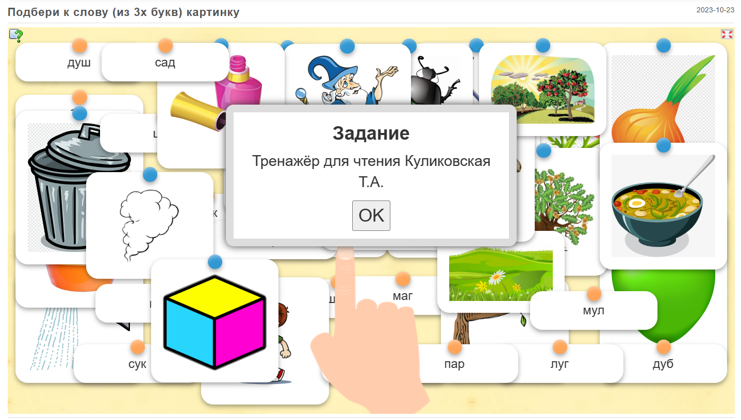
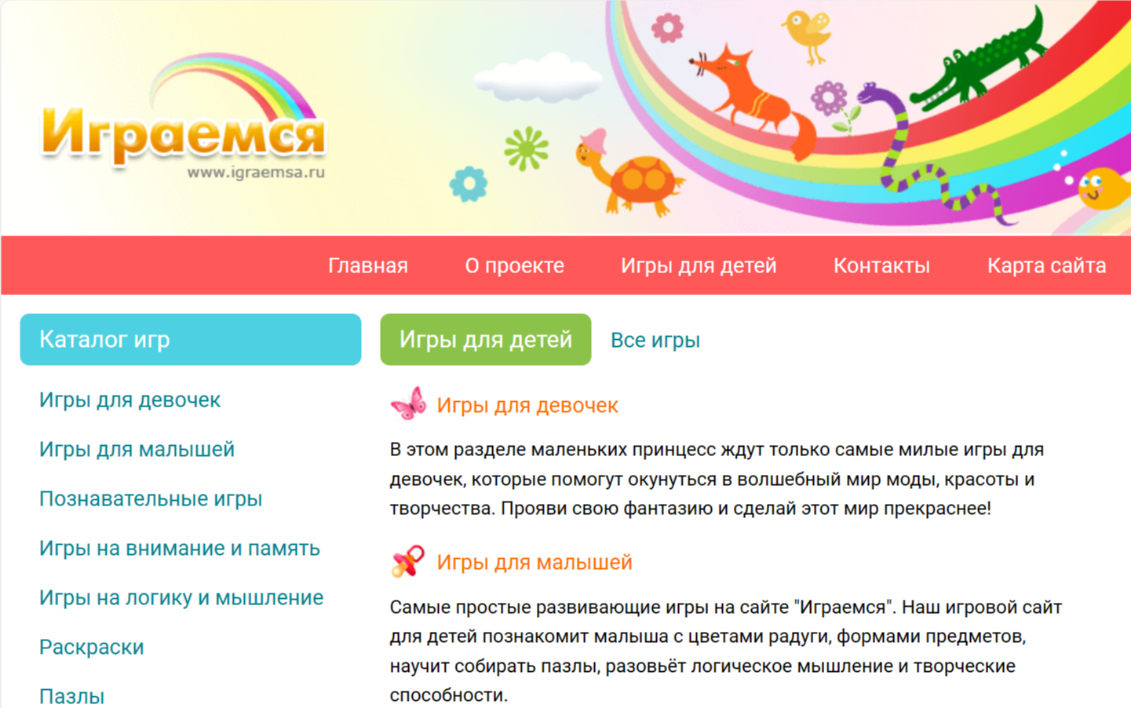
Работа на компьютере:
learningapps.org
www.igraemsa.ru

Slide 8
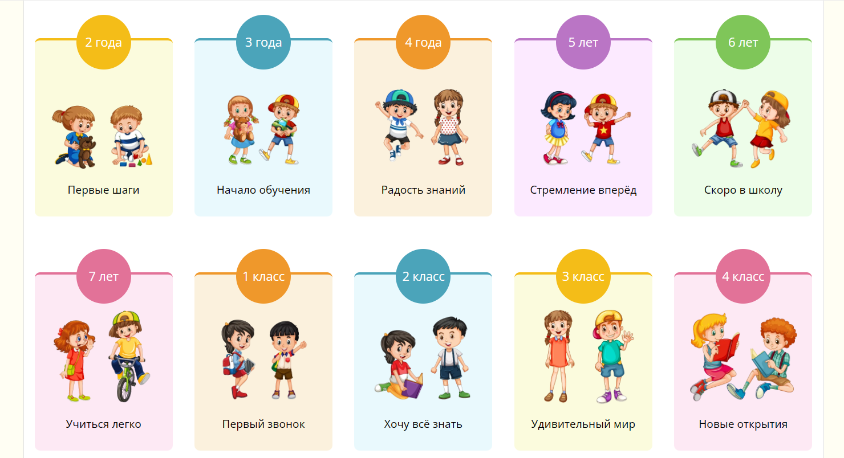
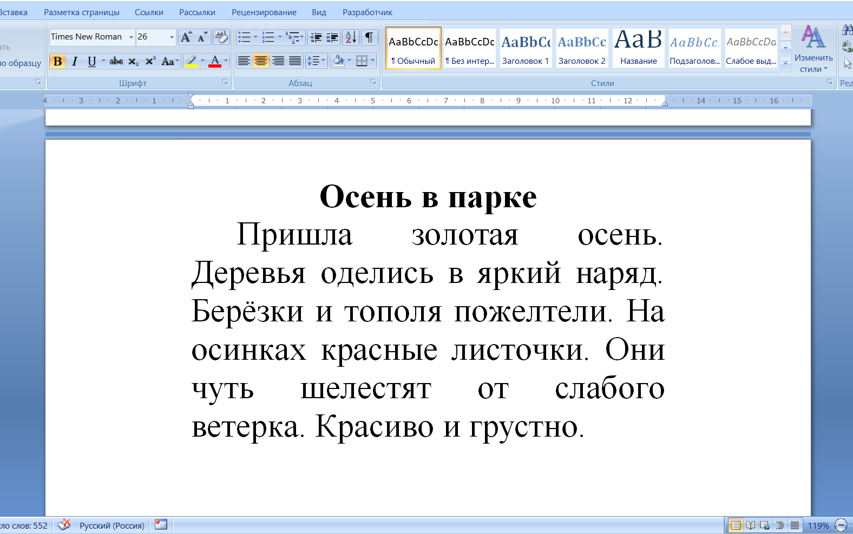
Работа на компьютере:
kids-smart.ru
Word

Slide 9
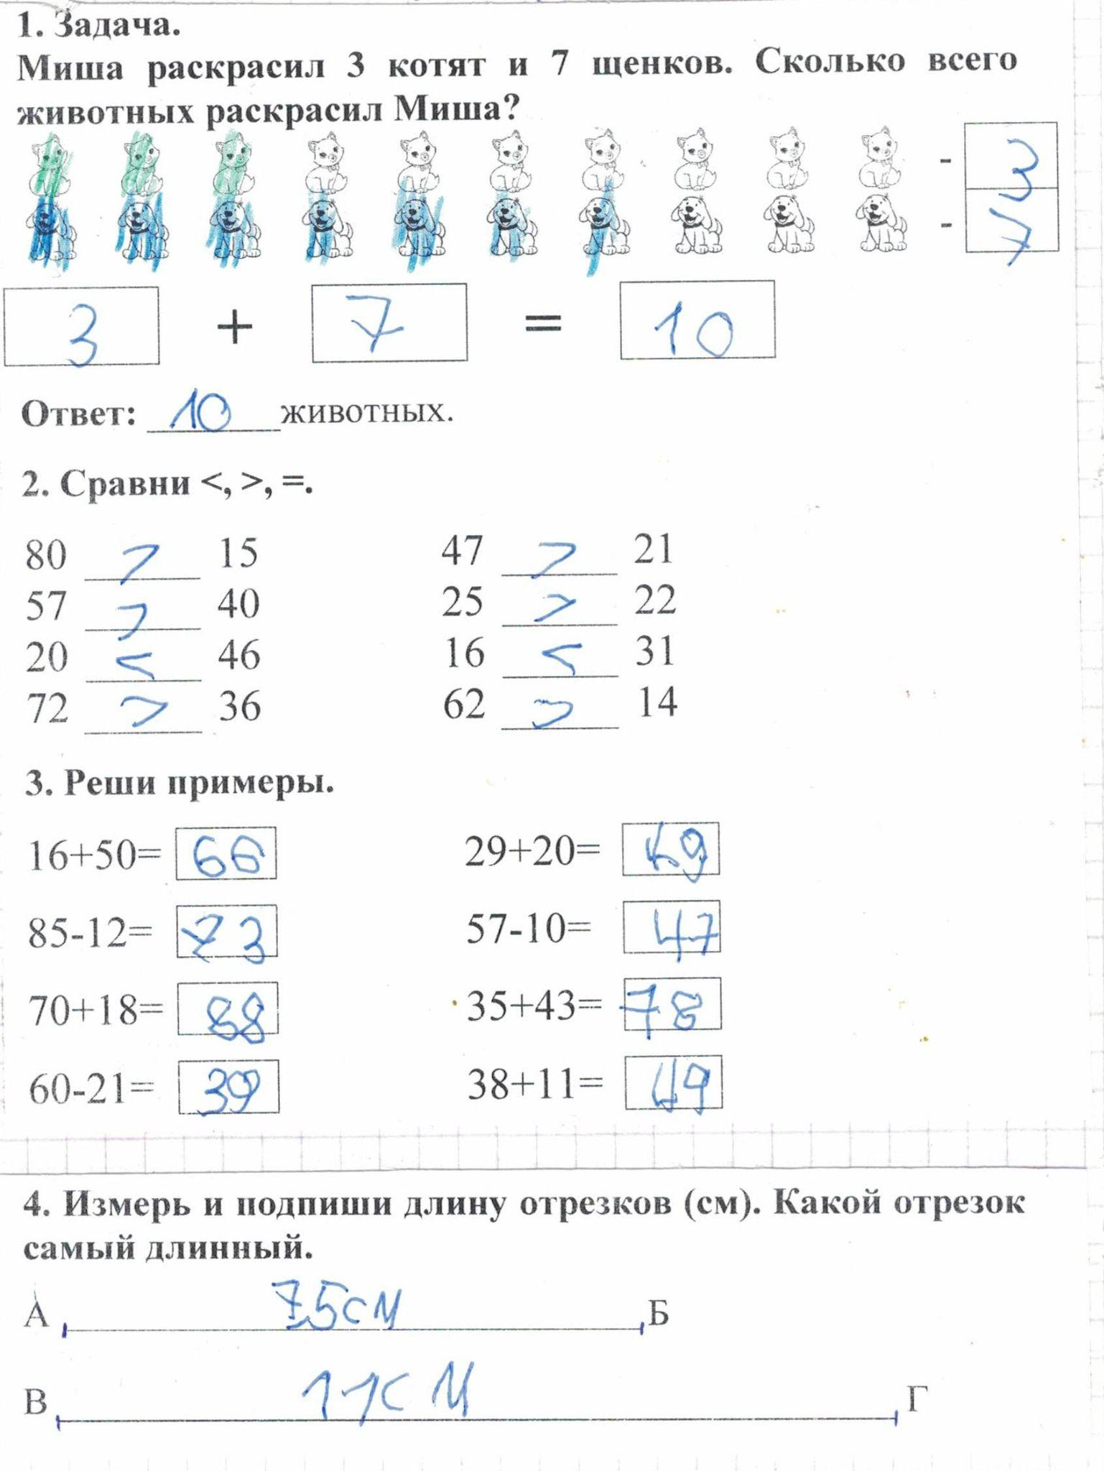
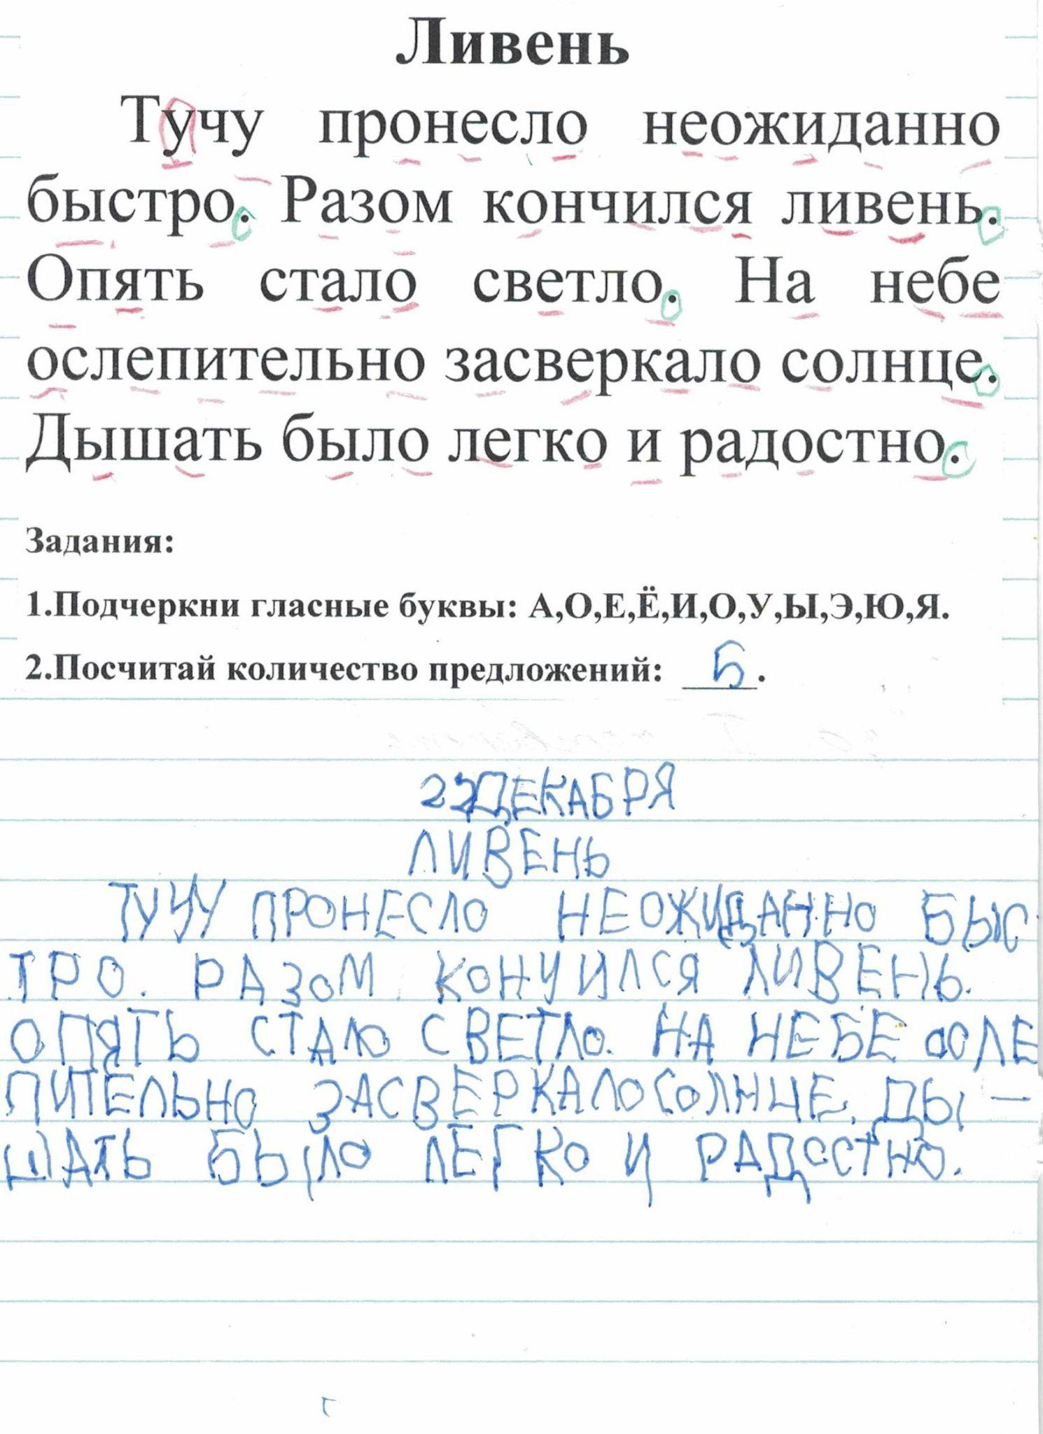
Использование своих рабочих листов:
Ребёнок не видит границы листа
Ребёнок не понимает переписанный собой текст

Slide 10
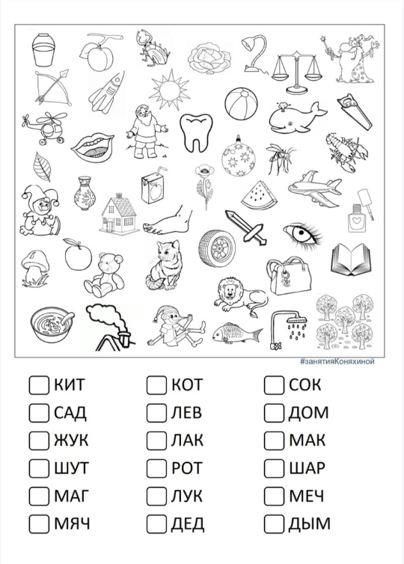
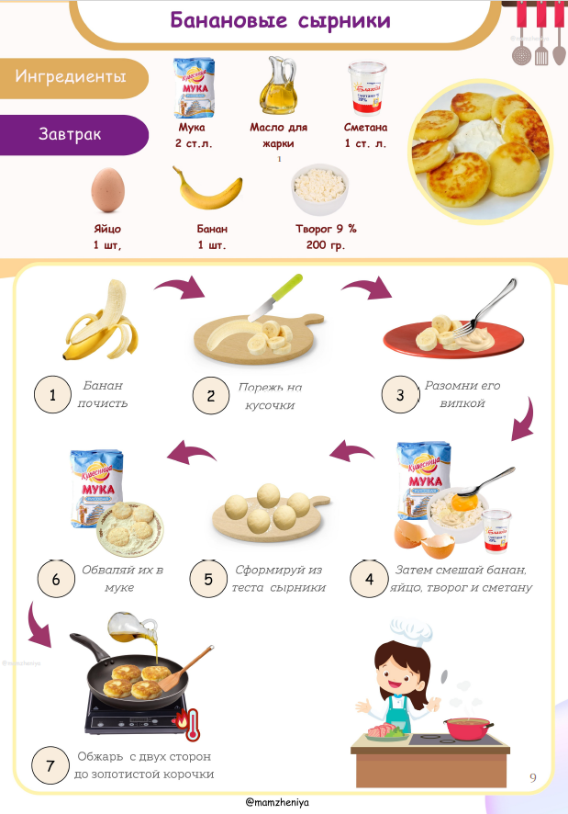
Использование чужих рабочих листов:
#занятияКоняхиной
@mamzheniya

Slide 11
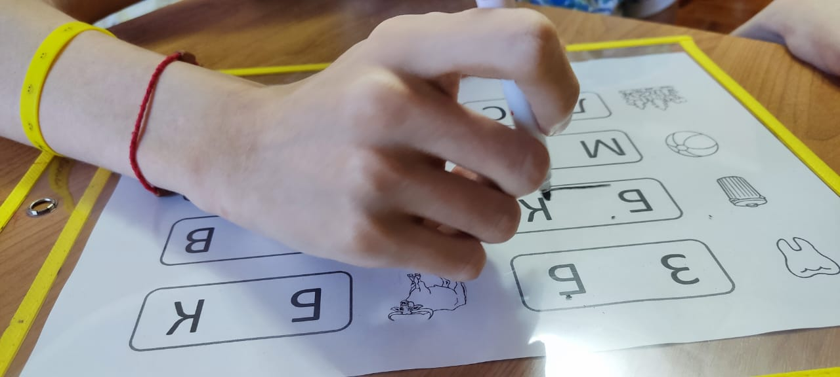
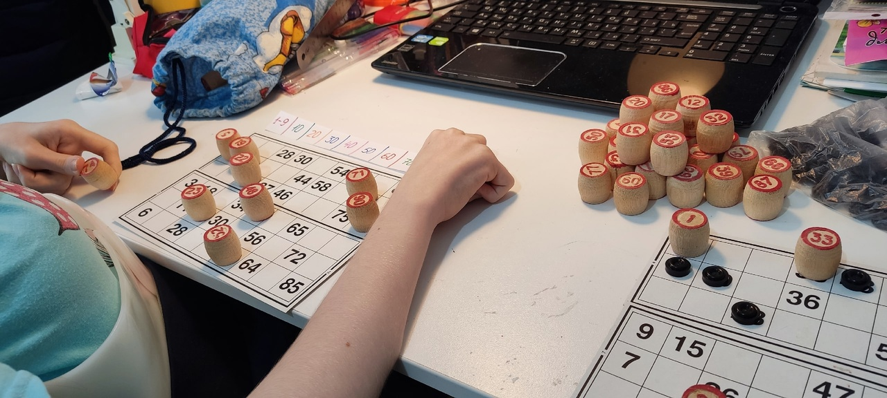
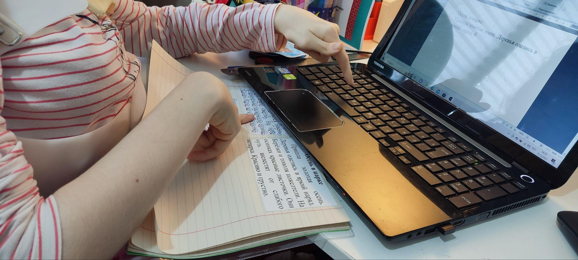
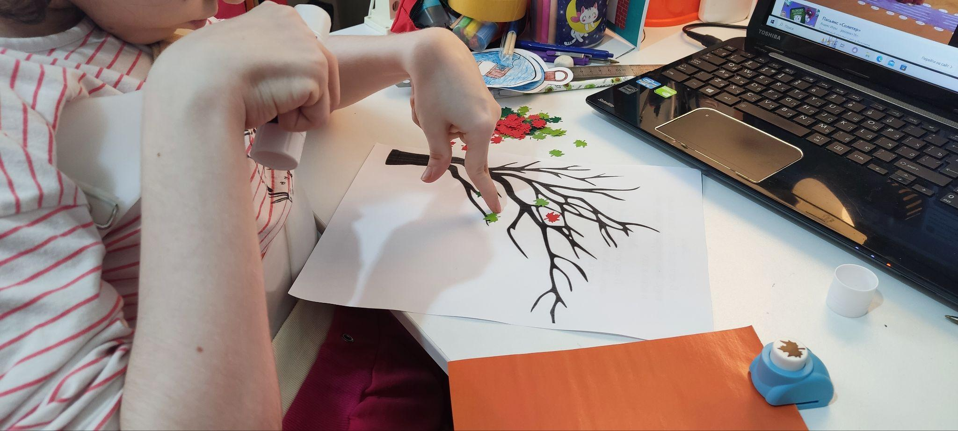
Помощники на уроке:
Файл-вкладыш
Настольные игры
Компьютер
Аппликации

Slide 12
Заключение:
Надомное обучение для детей с ТМНР служит для достижения ребенком максимально возможных навыков адаптации в решении повседневных жизненных задач, включение его в жизнь общества через индивидуальное поэтапное и планомерное расширение жизненного опыта и повседневных социальных контактов в доступных пределах.
Игры и упражнения, подготовленные с использованием информационно- коммуникативных технологий способствуют формированию мотивации к совместным занятиям, активизации познавательного интереса, эффективному обучению в домашних условиях.

Slide 13
Ссылки на мои группы во ВКонтакте и Телеграмм:
Учитель надомного обучения детей с ОВЗ (vk.com)
Игры в Learningapp

